Slide 1
CACHOWANIE APLIKACJI WEB
Prezentują:
Patryk Grabowski,
Łukasz Gołojuch

Slide 2
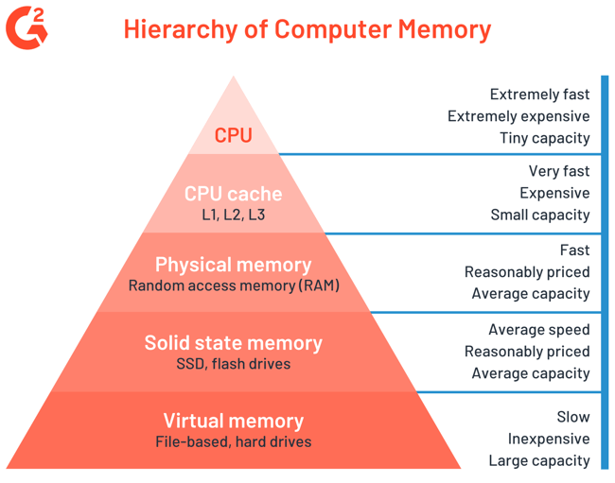
Czym jest Cache’ownie danych?
Cache to pamięć podręczna, do której się szybko dostać oraz przechowuje przejściowo podzbiór danych. Umożliwia to szybsze i wydajniejsze wykorzystanie wcześniej już pobranych lub obliczonych danych.

Slide 3
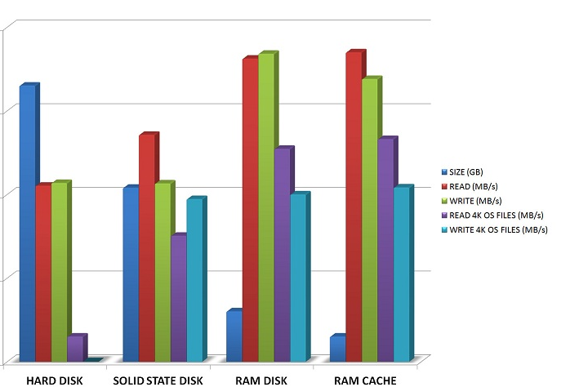
RAM
Dzięki wysokiej liczbie żądań IOPS (Input/Output per second) wspierane przez RAM i CPU Cashe, cache’owanie skutkuje lepszą wydajnością pobierania danych i zmniejszeniem kosztów przy dużej skali.

Slide 4
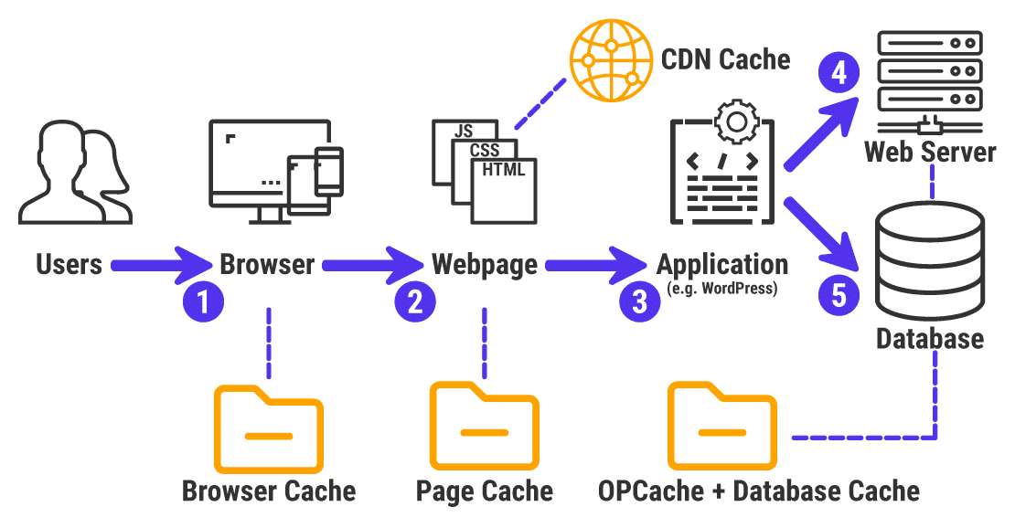
Dane
Informacje przechowywane w pamięci podręcznej mogą obejmować wyniki zapytań do bazy danych, obliczenia wymagające dużej mocy obliczeniowej, żądania/odpowiedzi API oraz artefakty sieciowe, takie jak pliki HTML, JavaScript i obrazy.
Notes:
Obciążenia wymagające dużej mocy obliczeniowej, które manipulują zestawami danych, takie jak silniki rekomendacji i wysokowydajne symulacje obliczeniowe, również korzystają z warstwy danych In-Memory działających jako pamięć cache

Slide 5
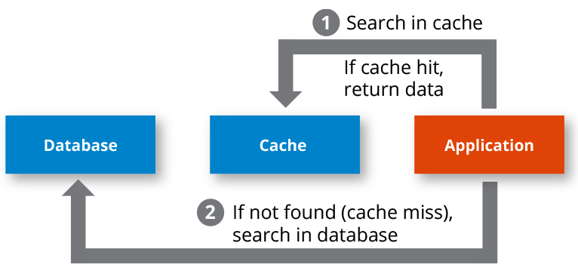
Działanie cache’owania
Udane cache’owanie skutkuje wysokim współczynnikiem trafień, co oznacza, że ​​dane były obecne w nim podczas pobierania. Cache miss występuje, gdy pobrane dane nie znajdują się w cache. Można zastosować kontrole, takie jak TTL (Time to Live), aby odpowiednio późno dane traciły ważność. Jeśli środowisko pamięci podręcznej musi być wysoce dostępne, to może być to spełnione dzięki silnikom In-Memory, takim jak Redis.
Notes:
W niektórych przypadkach warstwa In-Memory może być używana jako samodzielna warstwa przechowywania danych, w przeciwieństwie do buforowania danych z lokalizacji podstawowej.
W tym scenariuszu ważne jest zdefiniowanie odpowiedniego RTO (Recovery Time Objective — czas potrzebny do przywrócenia działania po awarii) i RPO (Recovery Point Objective — ostatni punkt lub transakcja przechwycona podczas odzyskiwania) na danych rezydujących w silnik In-Memory, aby określić, czy jest to odpowiednie Strategie projektowania i charakterystyki różnych silników In-Memory można zastosować, aby spełnić większość wymagań RTO i RPO.

Slide 6
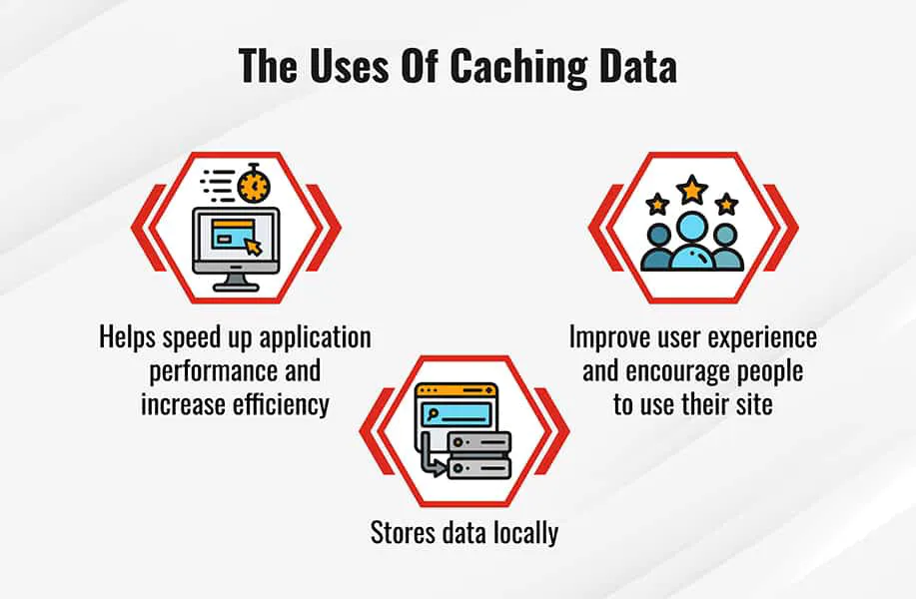
Plusy cachowania
Poprawa wydajności aplikacji lub strony,
Redukcja kosztów bazy danych,
Zmniejszenie obciążenia Backend,
Przewidywana wydajność,
Eliminacja hotspotów w bazie danych,
Zwiększenie przepustowości odczytów (IOPS)
Notes:
Przewidywana wydajność - Częstym wyzwaniem w nowoczesnych aplikacjach jest radzenie sobie z okresami skoków w użyciu aplikacji. Zwiększone obciążenie bazy danych skutkuje większymi opóźnieniami w pobieraniu danych, co sprawia, że ​​ogólna wydajność aplikacji jest nieprzewidywalna, jednakże wykorzystując cache’owanie można efekty takich skoków zmniejszyć.
Eliminacja hotspotów w bazie danych - W wielu aplikacjach jest prawdopodobne, że mały podzbiór danych będzie uzyskiwany częściej niż pozostałe. Może to spowodować powstawanie hotspotów w bazie danych i może wymagać nadmiernej alokacji zasobów w bazie. Przechowywanie najpopularniejszych kluczy w cache ogranicza potrzebę nadmiernej alokacji, zapewniając szybką i przewidywalną wydajność dla najczęściej używanych danych.

Slide 7



Web caching
Web caching pomaga poprawić szybkość reakcji witryn internetowych, zmniejszając obciążenie zasobów zaplecza i przeciążenie sieci. Cache’owanie sieci odbywa się poprzez zachowywanie odpowiedzi HTTP i zasobów sieciowych w pamięci podręcznej w celu realizacji przyszłych żądań z cache, a nie z serwerów źródłowych.

Slide 8
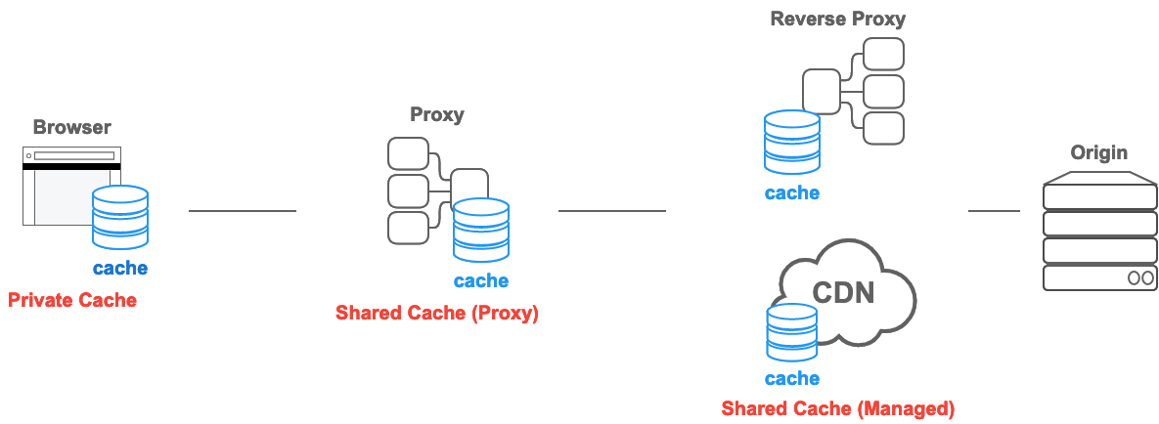
Typy web cache
Notes:
prywatne to cashe klienta, przeglądartki - spersonalizowane odpowiedzi dla użytkowników.
wspólne jest pomiędzy klientem i serverem. Składuje odpowiedzi które mogę iść do wielu użytkowników. Mogą być podzielone na proxy cache i managed caches
Serwer proxy to serwer, który odbiera żądania od klientów i przekazuje je do innych serwerów
proxy Cache
Zwykle nie jest to zarządzane przez programistę usługi, więc musi być kontrolowane przez odpowiednie nagłówki HTTP i tak dalej.
managed caches obejmują odwrotne serwery proxy, sieci CDN i procesy robocze w połączeniu z interfejsem API pamięci podręcznej
Odwrotna pamięć podręczna proxy to rodzaj buforowania sieci, który przechowuje kopie często żądanych treści internetowych na serwerze bliżej użytkownika.
Ten typ buforowania pomaga zmniejszyć opóźnienia i poprawić wydajność aplikacji internetowych.
Pomaga również zmniejszyć obciążenie serwera źródłowego, co może pomóc w obniżeniu kosztów.
Odwrotna pamięć podręczna proxy to świetny sposób na poprawę wydajności aplikacji internetowych i zmniejszenie opóźnień dla użytkowników.
Sieć CDN lub sieć dostarczania treści przechowuje treści (takie jak obrazy, filmy lub strony internetowe) w pamięci podręcznej na serwerach proxy.

Slide 9
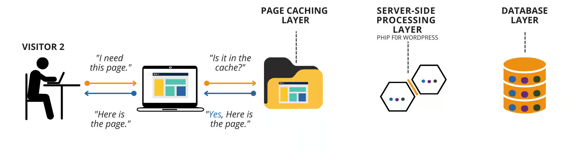
Web caching - klient
Użytkownik witryny internetowej wykorzystuje cache HTTP wbudowane w przeglądarkę. Metodologia chache’owania jest oparta na dyrektywach nagłówka HTTP dostarczanych przez odpowiedź HTTP z serwerów źródłowych do przeglądarki. Nagłówki HTTP zawierają szczegółowe informacje o tym, jak długo przeglądarka może odpowiadać na przyszłe odpowiedzi z cache’a dla żądanej treści internetowej.

Slide 10

caching bazy danych
Cache działa jako sąsiadująca z bazą danych warstwa dostępu do danych, z której aplikacje mogą korzystać w celu poprawy wydajności. Warstwę pamięci podręcznej bazy danych można zastosować przed dowolnym typem bazy danych, w tym bazami relacyjnymi i NoSQL. Typowe techniki używane do ładowania danych do pamięci podręcznej obejmują leniwe ładowanie i metody zapisu.

Slide 11
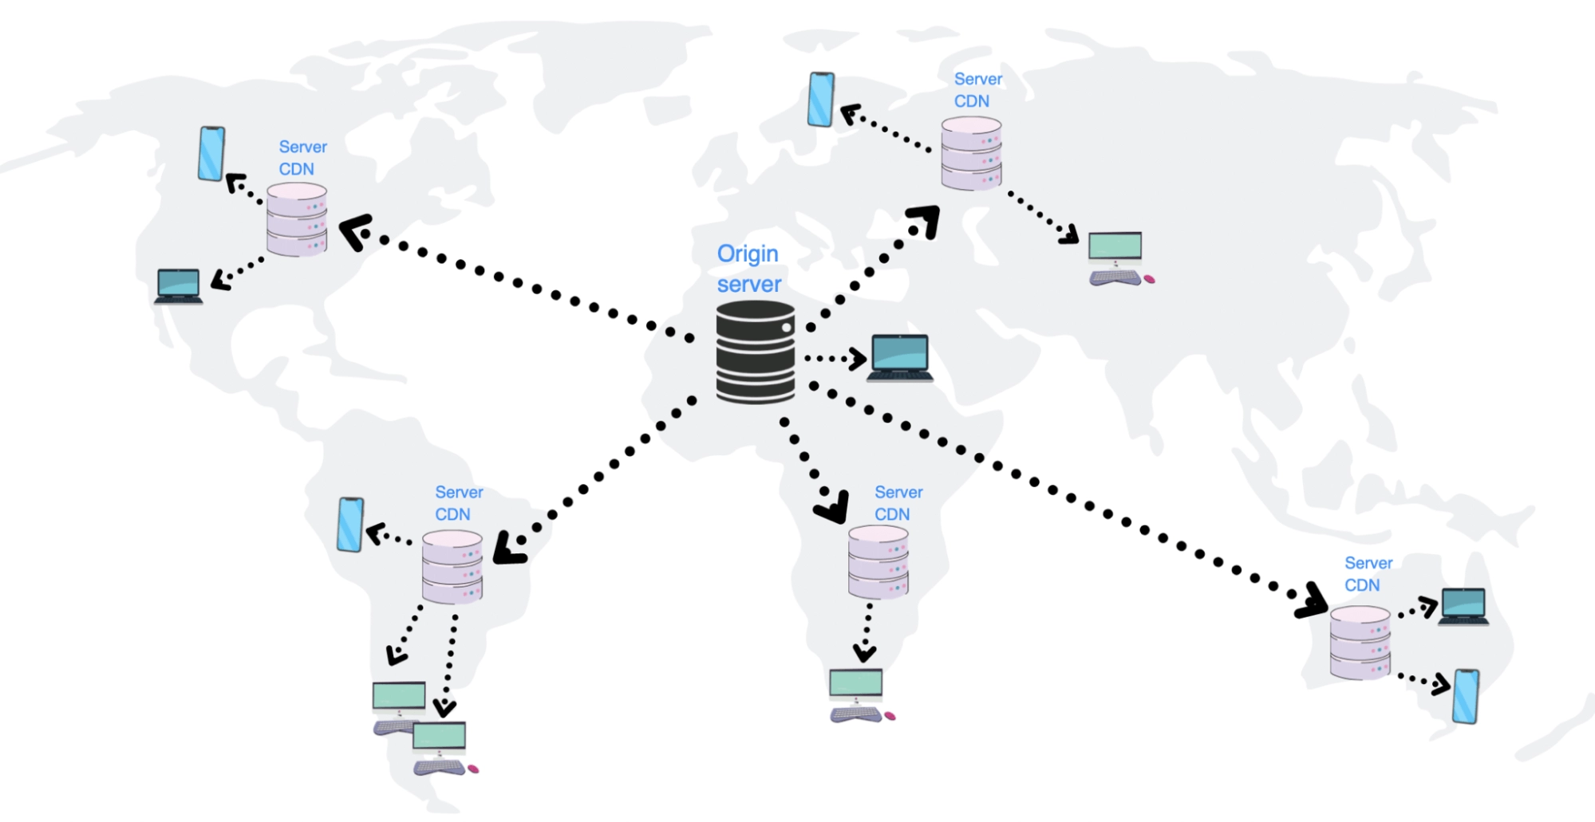
Web caching - CDN
CDN zapewnia możliwość korzystania z globalnej sieci lokalizacji brzegowych w celu dostarczania klientom kopii treści internetowych, takich jak filmy, strony internetowe, obrazy itp. Aby skrócić czas odpowiedzi, CDN wykorzystuje lokalizację żądania początkowego w celu skrócenia czasu odpowiedzi.
Notes:
W przypadku danych dynamicznych wiele sieci CDN można skonfigurować do pobierania danych z serwerów źródłowych.

Slide 12

Web caching - API
Cache’ując odpowiedź interfejsu API, eliminujesz obciążenie swojej infrastruktury, w tym serwerów aplikacji i baz danych. Udostępnienie wyniku interfejsu API zapisanego w cache zapewnia najbardziej optymalną i opłacalną odpowiedź. Jest to szczególnie prawdziwe, gdy możesz cache’ować odpowiedź API, aby dopasować ją do tempa zmian podstawowych danych.
Notes:
Załóżmy na przykład, że udostępniłeś interfejs API listy produktów swoim użytkownikom, a kategorie produktów zmieniają się tylko raz dziennie. Biorąc pod uwagę, że odpowiedź na żądanie kategorii produktów będzie identyczna w ciągu dnia za każdym razem, gdy zostanie wykonane wywołanie Twojego API, wystarczy buforować odpowiedź API na dany dzień

Slide 13
Page-level Caching
Aplikacja renderowana przez serwer w większości przypadków opiera się na danych zewnętrznych, więc zawartość jest z natury dynamiczna i nie może być przechowywana w pamięci podręcznej przez dłuższy czas. Jeśli jednak treść nie jest specyficzna dla użytkownika, możemy wykorzystać strategię zwaną mikro-chache’owaniem, aby radykalnie poprawić zdolność naszej aplikacji do obsługi wysokiego ruchu na stronie.
const microCache = LRU({max: 100, maxAge: 1000 // 1 second })
const isCacheable = req => {
// implement logic to check if the request is user-specific.
// only non-user-specific pages are cache-able
}
server.get('*', (req, res) => {
const cacheable = isCacheable(req)
if (cacheable) {
const hit = microCache.get(req.url)
if (hit) {
return res.end(hit)
} }
renderer.renderToString((err, html) => {
res.end(html)
if (cacheable) {
microCache.set(req.url, html)
}})})

Slide 14
Component-level Caching
Cache’owanie komponentów przyspiesza zwracanie wszystkich informacji o danym komponencie, jednakże warto go wykorzystywać, gdy komponent lub jego dziecko nie jest zależne od stanu globalnego i gdy jest rzadko zmieniane.
// vue-server-renderer
const LRU = require('lru-cache')
const renderer = createRenderer({
cache: LRU({
max: 10000,
maxAge: ...
})
})
// component
export default {
name: 'item', // required
props: ['item'],
serverCacheKey: props => props.item.id,
render (h) {
return h('div', this.item.id)
}
}
type RenderCache = {
get: (key: string, cb?: Function) => string | void;
set: (key: string, val: string) => void;
has?: (key: string, cb?: Function) => boolean | void;
};
Notes:
Aby go włączyć, musisz zapewnić implementację cheche’a podczas tworzenia renderera. Typowe użycie to przekazywanie w pamięci podręcznej LRU (otwiera nowe okno).
Następnie można cache’ować komponent, implementując funkcję serverCacheKey.
Należy zauważyć, że komponent obsługujący pamięć podręczną musi również definiować opcję unikalnej nazwy. Dzięki unikatowej nazwie klucz pamięci podręcznej jest zatem przypisany do każdego komponentu: nie musisz się martwić, że dwa komponenty zwrócą ten sam klucz.
Obiekt cache’owalny musi implementować interface RenderCaChe przy użyciu notacji Flow..
Ponadto get i has mogą być opcjonalnie asynchroniczne, jeśli akceptują drugi argument jako wywołanie zwrotne.
Dzięki temu cache może korzystać z asynchronicznych interfejsów API, np. klient Redisa.
.

Slide 15
Memoization, UseMemo
Za każdym razem, gdy funkcja jest wywoływana, przechowuje wyniki wywołania funkcji w cache’u przed jej zwróceniem. Przechowywane są w ten sposób wyniki , co skraca czas działania, gdy podane są takie same argumenty.
UseMemo polega na zapisywaniu wyniku obliczeń, by nie trzeba było tego robić przy każdym re-renderowaniu komputera.
const MyMemoizedFunction = (age) => {
if(cache.hasKey(age)) {
return cache.get(age);
}
const value = `You are ${age} years old!`;
cache.set(age, value);
return value;
}
import { useMemo } from 'react';
function TodoList({ todos, tab }) {
const visibleTodos = useMemo(
() => filterTodos(todos, tab),
[todos, tab]);
//…smth
}

Slide 16

Redis (Remote Dictionary Server)
Szybki magazyn danych typu typu klucz-wartość. Służy jako baza danych, cache, broker wiadomości, silnik strumieniowy i kolejka. Redis nie został zbudowany jako trwała i spójna baza danych. Obsługa cache’owania po stronie klienta od Redis nosi nazwę śledzenia i ma dwa tryby:
domyślny,
rozgłoszeniowym
Notes:
W trybie domyślnym serwer zapamiętuje, do jakich kluczy korzystał dany klient i wysyła komunikaty unieważniające, gdy te same klucze są modyfikowane. Kosztuje to pamięć po stronie serwera, ale wysyła komunikaty o unieważnieniu tylko dla zestawu kluczy, które klient może mieć w pamięci
W trybie rozgłoszeniowym serwer nie próbuje zapamiętać, do jakich kluczy dostęp miał dany klient, więc tryb ten nie kosztuje w ogóle pamięci po stronie serwera. Zamiast tego klienci subskrybują prefiksy klucza, takie jak “obiekt” lub “użytkownik” i otrzymują powiadomienie za każdym razem, gdy zostanie dotknięty klucz pasujący do subskrybowanego prefiksu

Slide 17
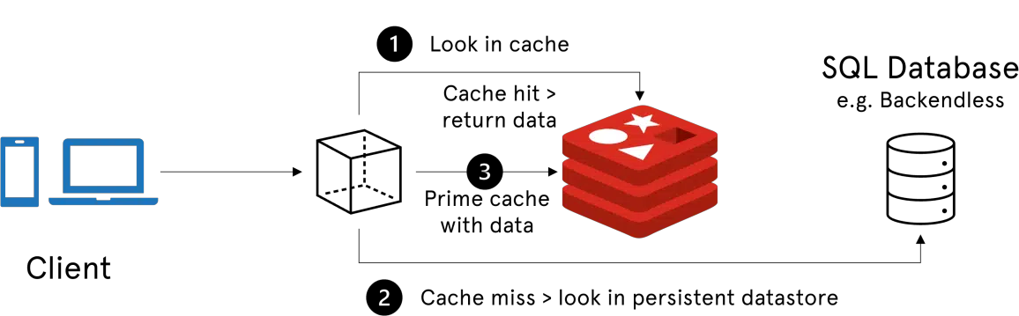
Redis - pozytywy
Performance,
Flexible data structures,
Replikacja i trwałość,
Prostota i łatwość obsługi,
Wysoka dostępność i skalowalność,
Open Source
Notes:
typy:
Strings – text or binary data up to 512MB in size
Lists – a collection of Strings in the order they were added
Sets – an unordered collection of strings with the ability to intersect, union, and diff other Set types
Sorted Sets – Sets ordered by a value
Hashes – a data structure for storing a list of fields and values
Bitmaps – a data type that offers bit level operations
HyperLogLogs – a probabilistic data structure to estimate the unique items in a data set Streams - a log data structure Message queue
Geospatial - a longitude-/latitude-based entries Maps, "nearby"
JSON
Simplicity and ease-of-use:
Redis doskonale sprawdza się przy cache’owaniu danych. Dzięki temu, że dane zapisywane są w pamięci RAM, a nie na dyskach, umożliwia on uzyskanie dostępu do określonej informacji, a nawet ich edycję bez konieczności przetwarzania całego zbioru danych. Zapewnia to natychmiastową odpowiedź z bazy nawet przy milionach zapytań na sekundę

Slide 18
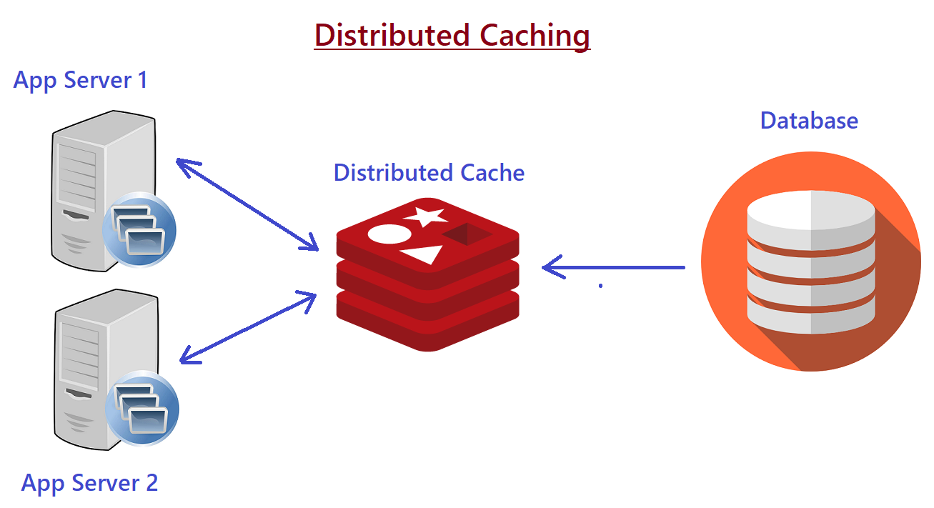
Redis - cache’owanie
Redis zawiera kilka typów cache’owania danych:
Cache-aside (Lazy-loading),
Write-Behind (Write-Back),
Write-Through,
Read-Replica.
Notes:
Cache-aside (Lazy-loading) - Jest to najczęstszy sposób używania Redis jako pamięci podręcznej. W przypadku tej strategii aplikacja najpierw sprawdza pamięć podręczną w celu pobrania danych. Jeśli dane nie zostaną znalezione (chyba w pamięci podręcznej), aplikacja pobiera dane bezpośrednio z magazynu danych operacyjnych. Dane są ładowane do pamięci podręcznej tylko wtedy, gdy jest to konieczne (stąd: lazy-loading). Aplikacje intensywnie korzystające z odczytu mogą znacznie skorzystać na zaimplementowaniu podejścia oszczędzającego pamięć podręczną.
Write-Behind (Write-Back) - W tej strategii dane są najpierw zapisywane w pamięci podręcznej, a następnie asynchronicznie aktualizowane w operacyjnym magazynie danych. Takie podejście poprawia wydajność zapisu i ułatwia tworzenie aplikacji, ponieważ deweloper pisze tylko w jednym miejscu (Redis).
Write-Through - Strategia pamięci podręcznej z zapisem jest podobna do podejścia z opóźnionym zapisem, ponieważ pamięć podręczna znajduje się między aplikacją a magazynem danych operacyjnych, z wyjątkiem takim, że aktualizacja jest wykonywana synchronicznie. Wzorzec zapisu sprzyja spójności danych między pamięcią podręczną a magazynem danych, ponieważ zapis odbywa się w głównym wątku serwera.
Read-Replica - W środowisku, w którym masz dużą ilość danych historycznych (np. mainframe) lub wymagasz, aby każdy zapis był rejestrowany w magazynie danych operacyjnych, konektory Redis Enterprise do przechwytywania zmian danych (CDC) mogą przechwytywać poszczególne zmiany danych i propagować dokładne kopie bez zakłócania bieżących operacji z zachowaniem spójności w czasie zbliżonym do rzeczywistego. CDC w połączeniu z możliwością korzystania przez Redis Enterprise z wielu modeli danych może zapewnić cenny wgląd we wcześniej zablokowane dane.

Slide 19
Koniec części pierwszej
Prezentują:
Patryk Grabowski,
Łukasz Gołojuch

